Slide 1
Religión Primeros básicos 2020
Unidad 3:
El pueblo confía en Dios
Gran entendimiento de la unidad:
Comprender que Dios es nuestro Padre, que nos ama, para reconocer y valorar que nos ha dado la vida para ser felices y estar con Él, ahora y por siempre.

Slide 2
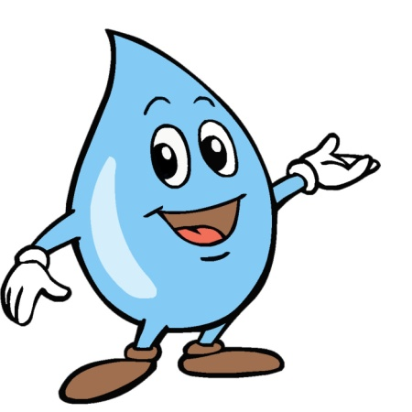
¿Qué aprenderemos hoy?
Objetivo: Reconocer en la historia del pueblo de Israel, cómo Dios cuida a su pueblo, para confiar en que Él también nos cuida a nosotros.

Slide 3
Recordemos la clase pasada…
¿Qué es?
Es saber que siempre puedes contar con esa persona.
¿Para qué?
Para contar con alguien en los momentos en que lo necesitamos.
CONFIANZA
¿En quiénes confiamos?
En todos aquellos que nos demuestran su amor de muchas formas.
¿Por qué?
Porque nos sentimos amados por esa persona.

Slide 4
¿Por qué podemos confiar en Dios?
Hagamos una lluvia de ideas…
Menciona algunas razones que se te ocurran, de por qué confiamos en Dios y en Jesús.

Slide 5
Escucha o lee atentamente esta historia…
Dios ama a su pueblo
y lo salva.
Su pueblo confía en él.

Slide 6
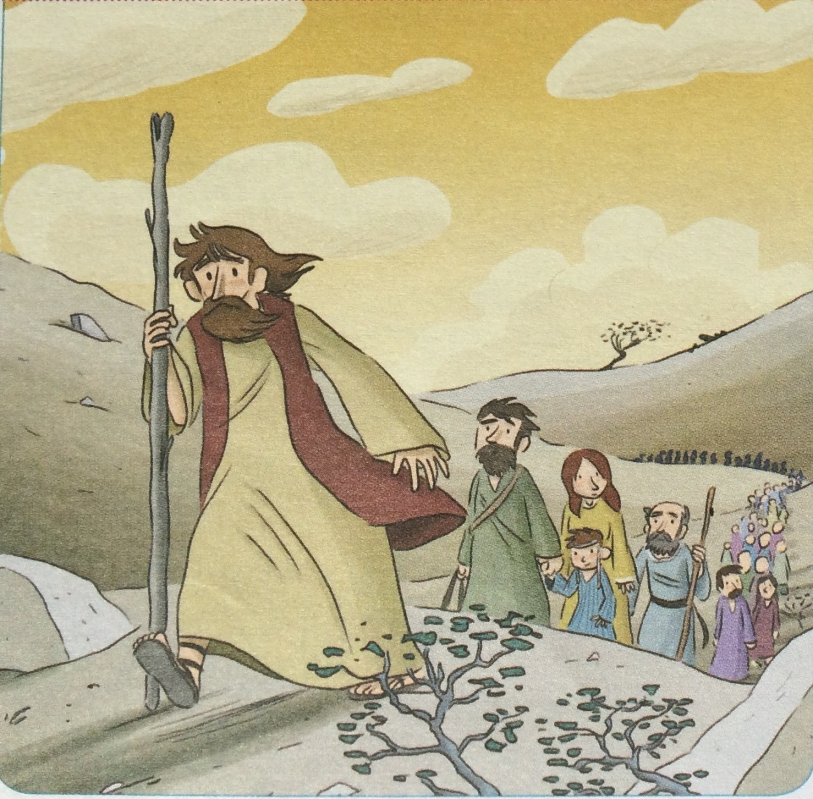
Hace muchísimos años…
Dios eligió a Moisés
para liberar a su
pueblo de la
esclavitud.
Después hizo con él
este pacto: “Ustedes
serán mi pueblo y yo
seré su Dios.

Slide 7
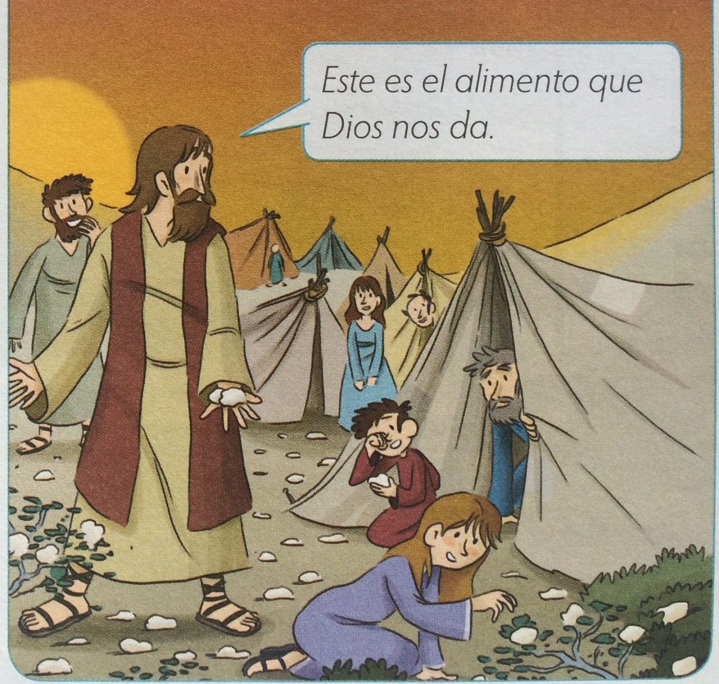
Moisés y su pueblo
caminaron por el
desierto durante
mucho tiempo, pero
no había comida.
Entonces Dios hizo
llover maná para
todos.

Slide 8
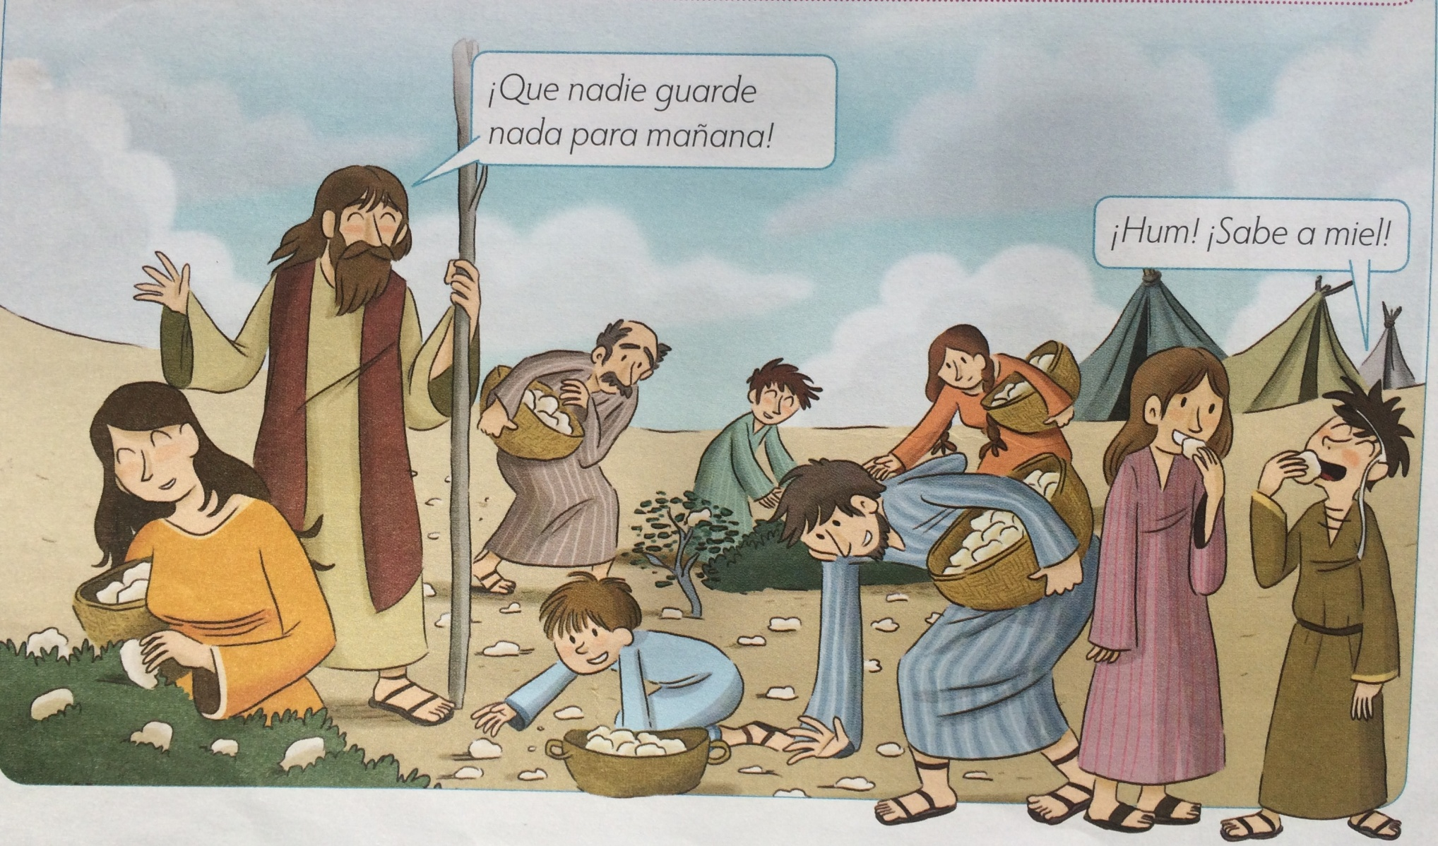
Todas la mañanas, cada uno recogía lo que
necesitaba para comer. Todos tenían lo necesario
para alimentarse.

Slide 9
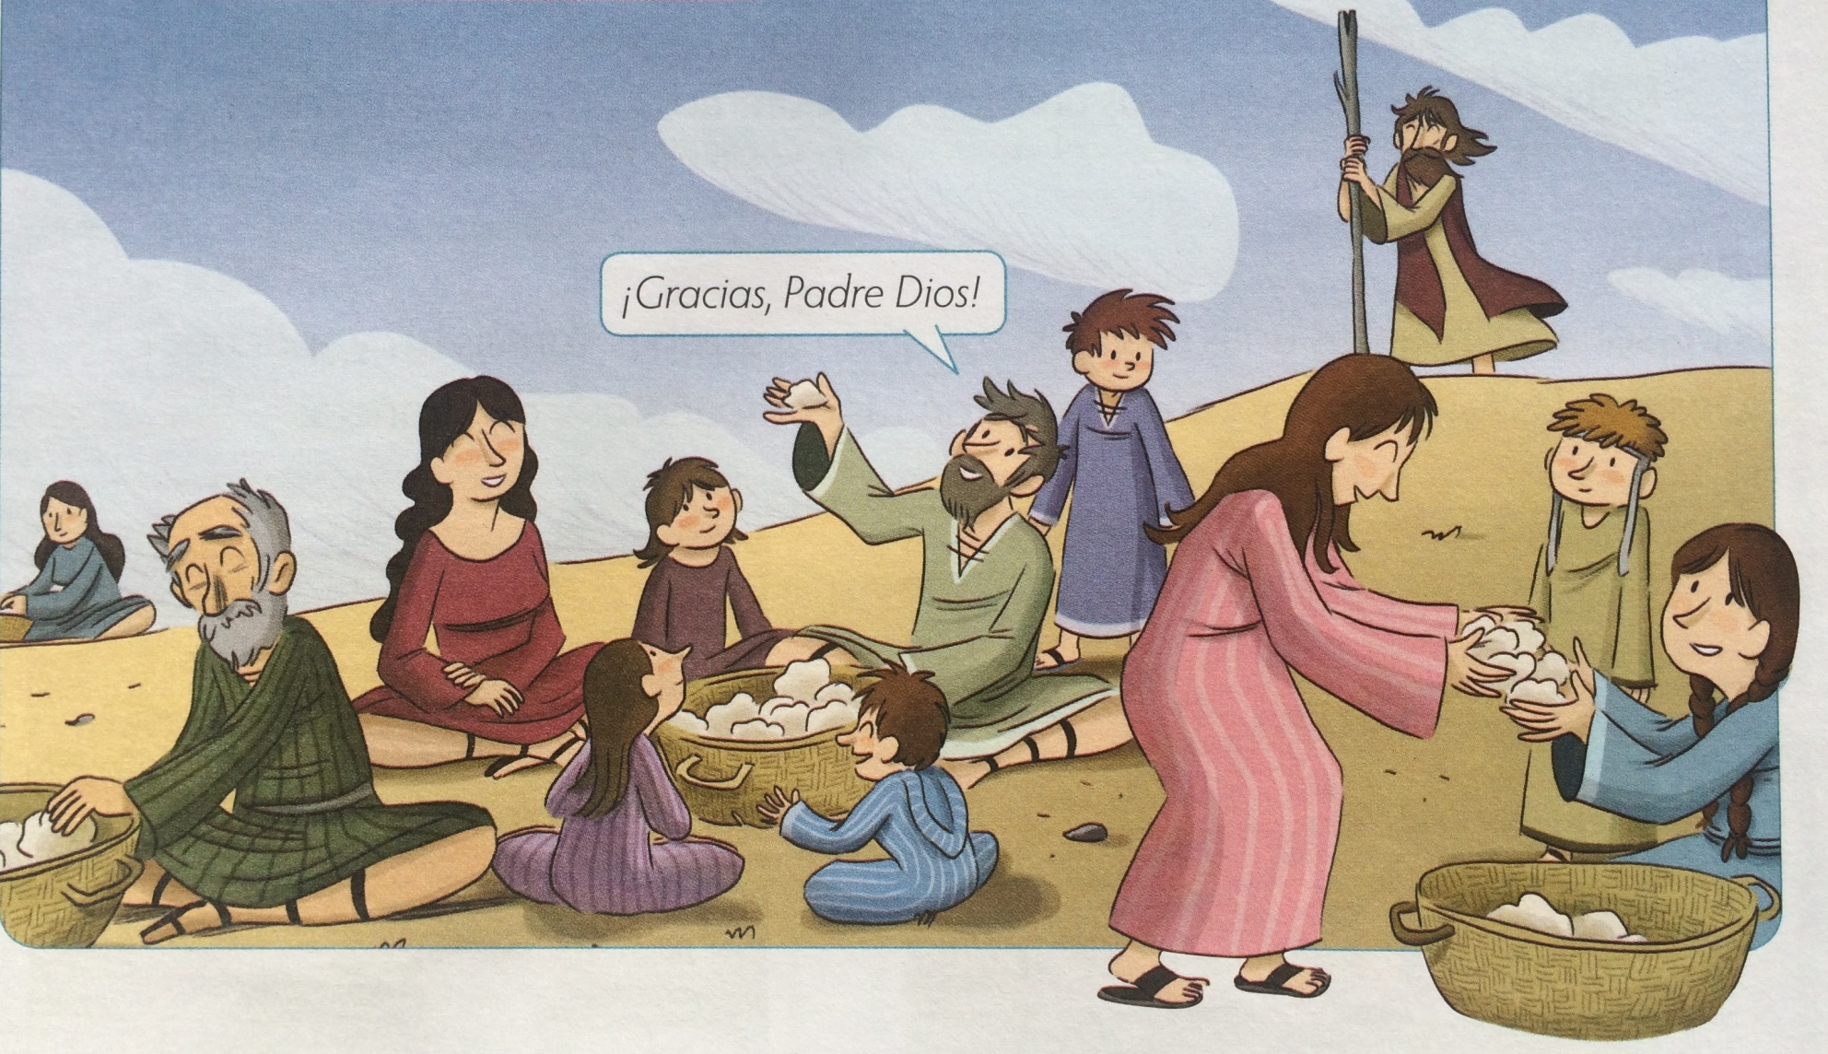
Mientras estuvieron en el desierto no les faltó
alimento para cada día. También Dios les dio
agua, para que nunca tuvieran sed.

Slide 10
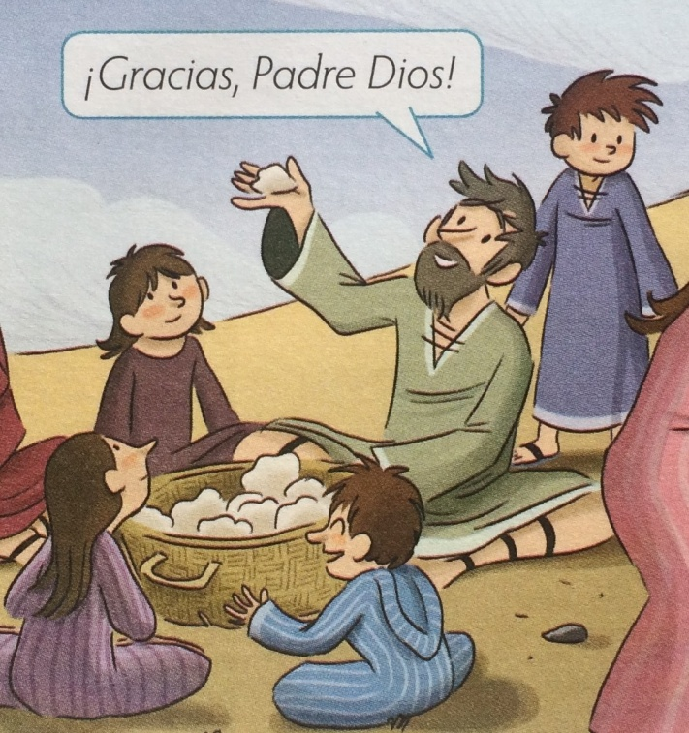
Dios salva a su pueblo y su pueblo confía en Él

Slide 11
Preguntas para comprender…
¿Qué le pidió Dios a Moisés?
¿Qué le pasó al pueblo en el desierto?
¿Qué hizo Dios para ayudarlos?
¿Cómo conectas esta historia con la Confianza?

